Slide 1
La Bibbia e la giustizia sociale
un richiamo antico alla dignità di ognuno

Slide 2
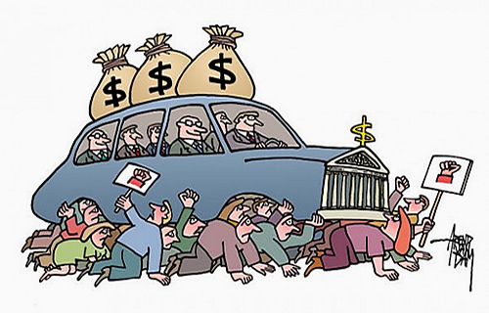
Matteo 5:6. Filippo Gallottini
“Beati quelli che sono affamati e assetati di giustizia, perché saranno saziati.” Matteo 5:6.
Le persone devono continuare a lottare per tutte le disuguaglianze perché, come dice la citazione di Matteo, le persone devono essere assetati di giustizia. Nella giornata per la giustizia sociale, si cerca di invitare le persone a contribuire, ad essere affamati nel diminuire la povertà, le disuguaglianze e le persecuzioni. Tutti contribuendo possiamo essere saziati, come finisce la citazione.

Slide 3
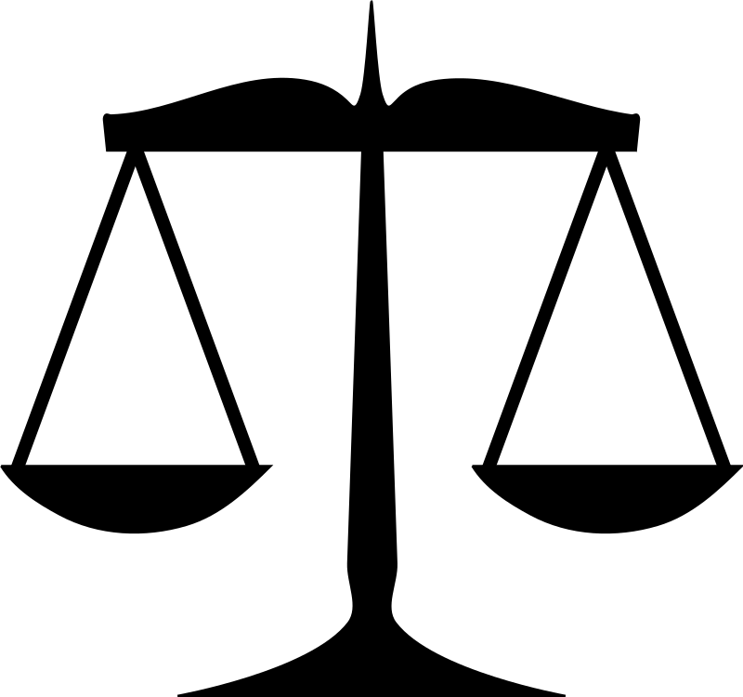
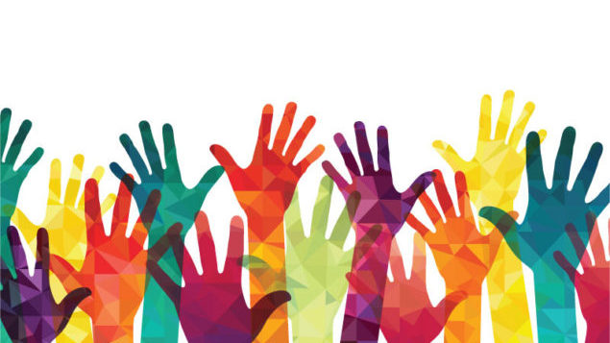
Romani 6:13; Elisa Tripi
“E non prestate le vostre membra al peccato, come strumenti d'iniquità; ma presentate voi stessi a Dio, come di morti fatti viventi, e le vostre membra come strumenti di giustizia a Dio.”
La giustizia sociale si occupa delle difficoltà che la società affronta nel mondo del lavoro, dell’istruzione, della assistenza sanitaria, del bisogno economico e adotta le soluzioni per risolverli.
Giustizia sociale= rimuovere le barriere che le persone affrontano a causa del genere, dell’età, della razza, dell’appartenenza etnica, della religione, della cultura o della disabilità.
Ritengo che questo versetto riesca ad evidenziare nel modo più assoluto la distinzione tra peccato e giustizia, ponendoli su due “piani” totalmente differenti.
Noi dobbiamo, appunto, essere: “strumenti di giustizia a Dio”.

Slide 4
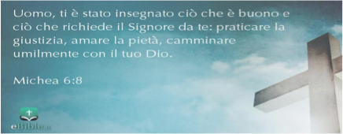
Nel libro del profeta Michea sono contenuti vari oracoli e profezie con esortazioni contro l’ingiustizia sociale. Il versetto 6:8, qui sotto raffigurato, é indicativo.
Anche nel Deuteronomio è scritto “giustizia tutte le sue vie;… Egli è giusto e retto” (Deuteronomio 32:4). La Bibbia ci insegna, quindi, che il nostro Dio è un DIO DI GIUSTIZIA.
Nella Bibbia, però, troviamo, anche, moltissimi riferimenti ad una giustizia sociale in cui si parla di persone emarginate e povere che devono essere aiutate. Per esempio nel Deuteronomio 10:18 è scritto che “il Dio rende giustizia all’orfano e alla vedova”, sempre nello stesso libro al versetto 24:17 è scritto “Non lederai il diritto dello straniero e dell’orfano e non prenderai in pegno la veste della vedova”.
Dio ordinò al popolo di Israele di aiutare i deboli. Allo stesso modo, nella nostra società noi dobbiamo aiutare i meno fortunati e coloro che non hanno mezzi propri per sopravvivere.Come nel discorso di Gesù sulla Montagna riportato in Matteo 25:40 dove si dice di aver cura dei “fratelli più piccoli” intesi, secondo me, come i più bisognosi. Ognuno di noi, perciò deve fare il proprio massimo per aiutare questi “fratelli più piccoli” e ciò ci viene ricordato dal comandamento antico “Amerai il prossimo tuo come te stesso” (Matteo 22,39, Luca 10,27 e Levitico 19,18).
Lorenzo De Luca

Slide 5
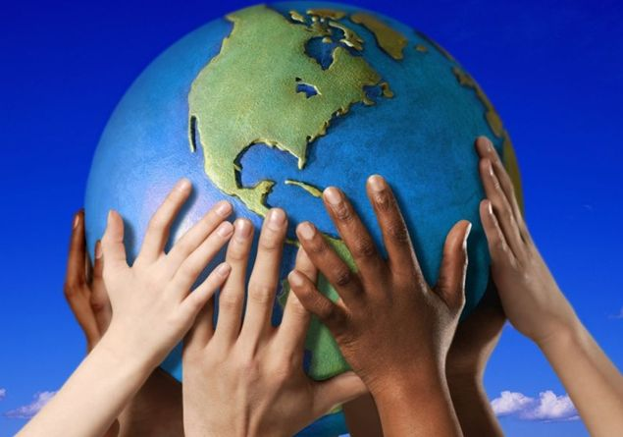
Concetto di giustizia sociale centrato su Dio
La Bibbia insegna che Dio è un Dio di giustizia. Infatti, "tutte le sue vie sono giustizia" (Deuteronomio 32:4). Inoltre, la Bibbia sottolinea spesso il concetto di una giustizia sociale dove vengono mostrate preoccupazione e cura per i poveri e gli afflitti (Deuteronomio 10:18; 24:17; 27:19). La Bibbia spesso fa riferimento agli orfani, alle vedove e ai pellegrini - ovvero alle persone che non erano in grado di badare a loro stesse e che non avevano alcun mezzo di sostentamento. Dio ordinò alla nazione d’Israele di occuparsi dei meno fortunati della società, e il loro venire meno in seguito nel mettere in pratica questo comandamento fu in parte la ragione per cui scese su di loro il giudizio e furono espulsi dalla loro terra.
La nozione cristiana di giustizia sociale è incentrata sull’individuo: le esortazioni bibliche di prendersi cura dei poveri sono più individuali che sociali. In altre parole: ogni cristiano è incoraggiato a fare quello che può per aiutare questi "minimi fratelli", ossia i più bisognosi. La base di questi comandamenti biblici si trova nel secondo dei più grandi comandamenti : “ ama il tuo prossimo come te stesso” (Matteo 22:39)
FILIPPO DE SIMONE

Slide 6
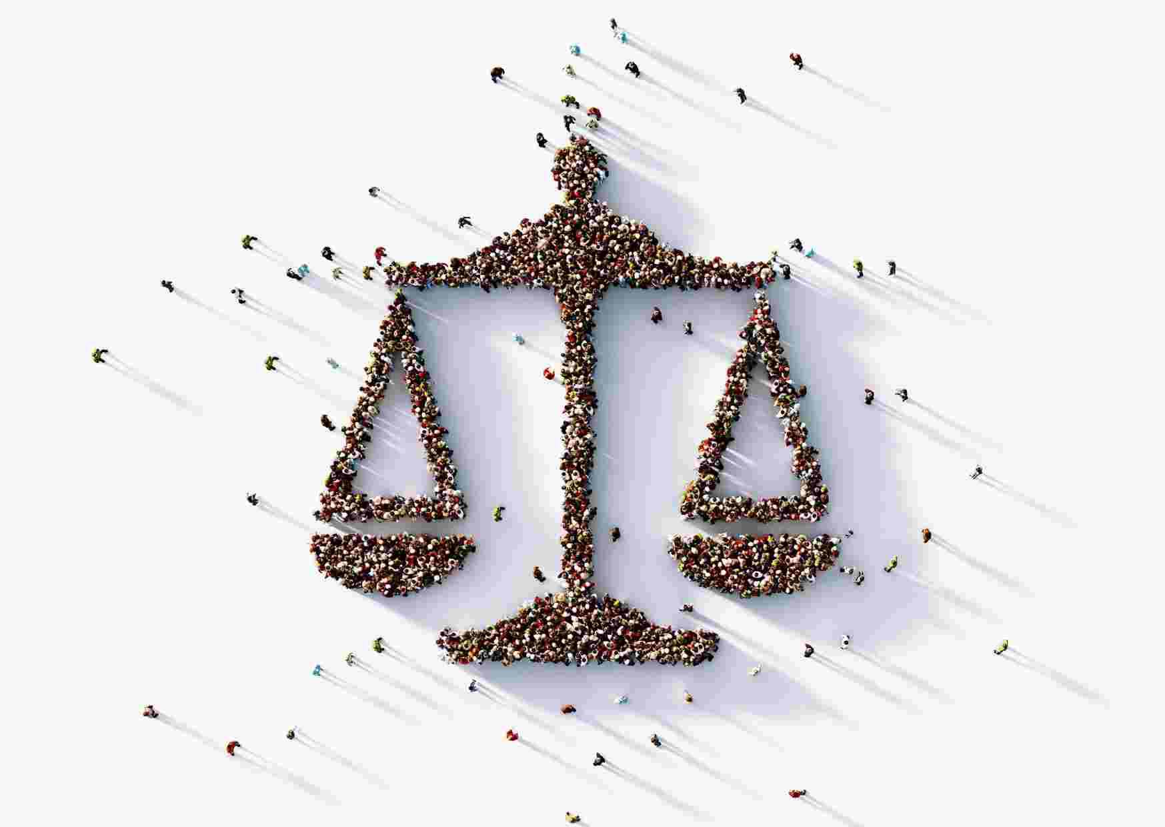
La giustizia sociale è l’idea che tutti meritano uguali diritti economici, politici e sociali senza discriminazioni. L’idea di giustizia sociale è un tema ricorrente nella Bibbia. La Bibbia ci insegna che la giustizia sociale dovrebbe essere un atto che che ciascuno di noi compie tutti i giorni, come ci ricordano:
· Timoteo 3:16 “Ogni Scrittura è ispirata da Dio e utile a insegnare, a riprendere, a correggere, a educare alla giustizia”;
· Proverbi 21:3 “Praticare la giustizia e l'equità è cosa che il SIGNORE preferisce ai sacrifici”.
Io credo che il tema della giustizia sociale sia presente costantemente nelle predicazioni di Gesù dalle quali emerge il Suo Amore e interesse nei confronti delle persone più deboli, fisicamente ed economicamente. Egli cerca di insegnarci che la felicità personale è strettamente legate alla generosità del nostro animo e alla condivisione di ciò che noi siamo e abbiamo con il prossimo che ne ha più bisogno.
Il concetto di giustizia sociale, peraltro, è un principio fondamentale anche della nostra Costituzione la quale, all’art. 3 ci ricorda che “Tutti i cittadini hanno pari dignità sociale e sono eguali davanti alla legge, senza distinzione di sesso, di razza, di lingua, di religione, di opinioni politiche, di condizioni personali e sociali.
“Strappa l’oppresso dal potere dell’oppressore
E non essere meschino quando giudichi” Sir 4,7
Matilde Reale

Slide 7
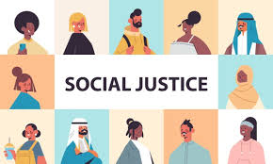
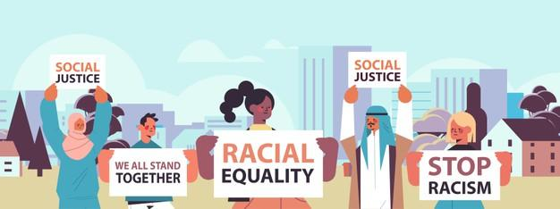
Matteo 25, 40 - Irene Tabacchi
«Ogni volta che avete fatto queste cose a uno solo di questi miei fratelli più piccoli, l’avete fatto a me»
Questa citazione tratta dal vangelo di Matteo (25, 40) racchiude perfettamente il significato di giustizia sociale. Infatti, aiutare il prossimo diventa ancora più importante quando questo è particolarmente bisognoso. A noi, dunque, è richiesto di vedere Gesù nell’affamato, nel carcerato, nel malato, nel nudo, in colui che non ha lavoro e deve portare avanti una famiglia. I fratelli più piccoli di cui parla Gesù corrispondono alle attuali minoranze, i cui diritti purtroppo non sono sempre rispettati. La scelta di Gesù di sottolineare “fratelli più piccoli” non è affatto casuale. Infatti, i più conosciuti o influenti, a differenza dei più
Per i fratelli più piccoli...
bisognosi, riescono sempre a ricevere un aiuto, poiché tutti sperano in una loro riconoscenza in futuro. Pertanto non si può parlare di vera misericordia.

Slide 8
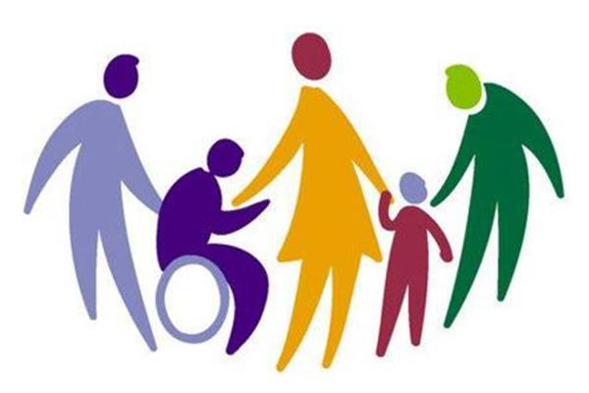
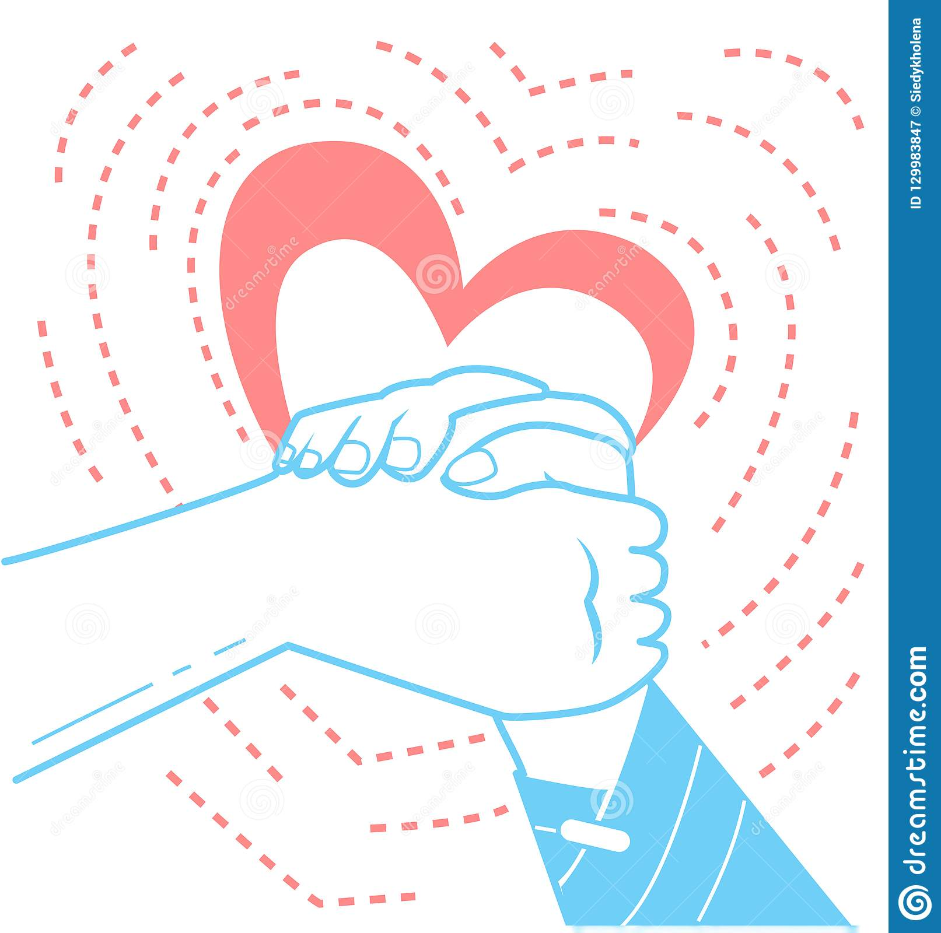
GIACOMO 1:27
“Una religione pura e senza macchia davanti a Dio nostro Padre è questa: soccorrere gli orfani e le vedove nelle loro afflizioni e conservarsi puri da questo mondo.”
Questo versetto biblico espone l’epistola di Giacomo dopo che sulla montagna Gesù disse che si deve prendere cura dei “minimi fratelli” (trovato in quello di Matteo 25:40). Lui quindi espande l’idea della vera religione, dicendo che questa è l’obbligo morale di aiutare i meno fortunati. Mentre alcuni, quando si parla della giustizia sociale, pensano a come fermare il razzismo e discriminazione nel lavoro, portare giustizia sociale nel mondo significa anche dare voce a quelli che non la hanno. Le persone più sfortunate, come vedove, orfani e senzatetto, che sono messi in posizioni difficili. La giustizia sociale è anche saper aiutare quelli bisognosi di affetto, aiuto economico o altro. Fare in modo che nessun bambino debba restare senza genitore, moglie o marito senza il suo sposo, e nessuna persona senza un posto da chiamare casa, se non per cause naturali, o cosa possa essere la volontà di Dio.
Ilaria Leone

Slide 9
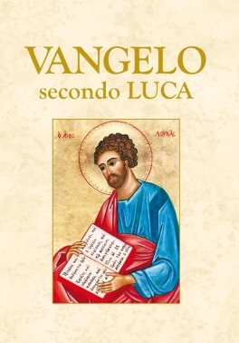
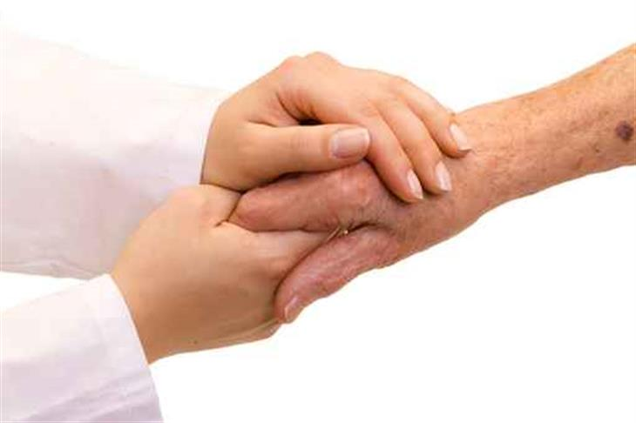
LUCA 13, 10-16
“Donna, sei liberata dalla tua malattia”
Questa citazione biblica fa parte del brano del vangelo di Luca, che è dedicato alla guarigione della donna curva il giorno di sabato, nel quale Gesù guarisce una donna malata da 18 anni e riceve i rimproveri dal capo della sinagoga. Il figlio di Dio lo accusa di ipocrisia e viene acclamato dai presenti per il gesto di giustizia per la povera donna oppressa dalla malattia. Questo ci insegna che le scelte per il bene del prossimo, devono essere fatte anche quando non si e’ pienamente compresi o appaiono come impopolari agli occhi dei superficiali.
Inoltre, dal quinto comandamento “non uccidere”, possiamo ricavare tutte le iniziative a difesa della vita umana, sia in situazioni emergenziali sia in situazioni di gestione dell’ordine pubblico. Dal comandamento “non rubare”, ricaviamo l’insegnamento di non depauperare i conti pubblici a favore di interessi privati e di combattere la corruzione che purtroppo affligge la gestione della cosa pubblica italiana. Penso che da ciò si ricavi la grande responsabilità che tutti gli elettori hanno, quando scelgono rappresentanti politici che devono perseguire il bene del paese e non interessi particolari, che possono distogliere risorse che dovrebbero essere destinate alle fasce sociali più deboli.
Giulia Lippi

Slide 10
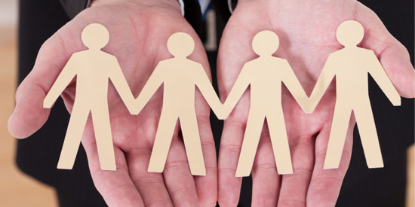
ISAIA 41:10 - Lucia Pia Daclon
Una citazione biblica che ho trovato molto interessante è quella di Isaia 41:10:
“Non temere, perché io sono con te; non smarrirti, perché io sono il tuo Dio. Ti rendo forte e anche ti vengo in aiuto e ti sostengo con la destra vittoriosa.”
Mi ha colpito molto questa citazione perchè questa frase mi insegna ad essere più fiduciosa e speranzosa nella mia relazione con Dio. Inoltre penso che questa frase possa essere correlata al discorso della giustizia sociale in quanto Dio offre il suo aiuto non al singolo individuo ma a qualsiasi essere umano che ne ha bisogno, senza distinzioni di età, nazionalità o genere.

Slide 11
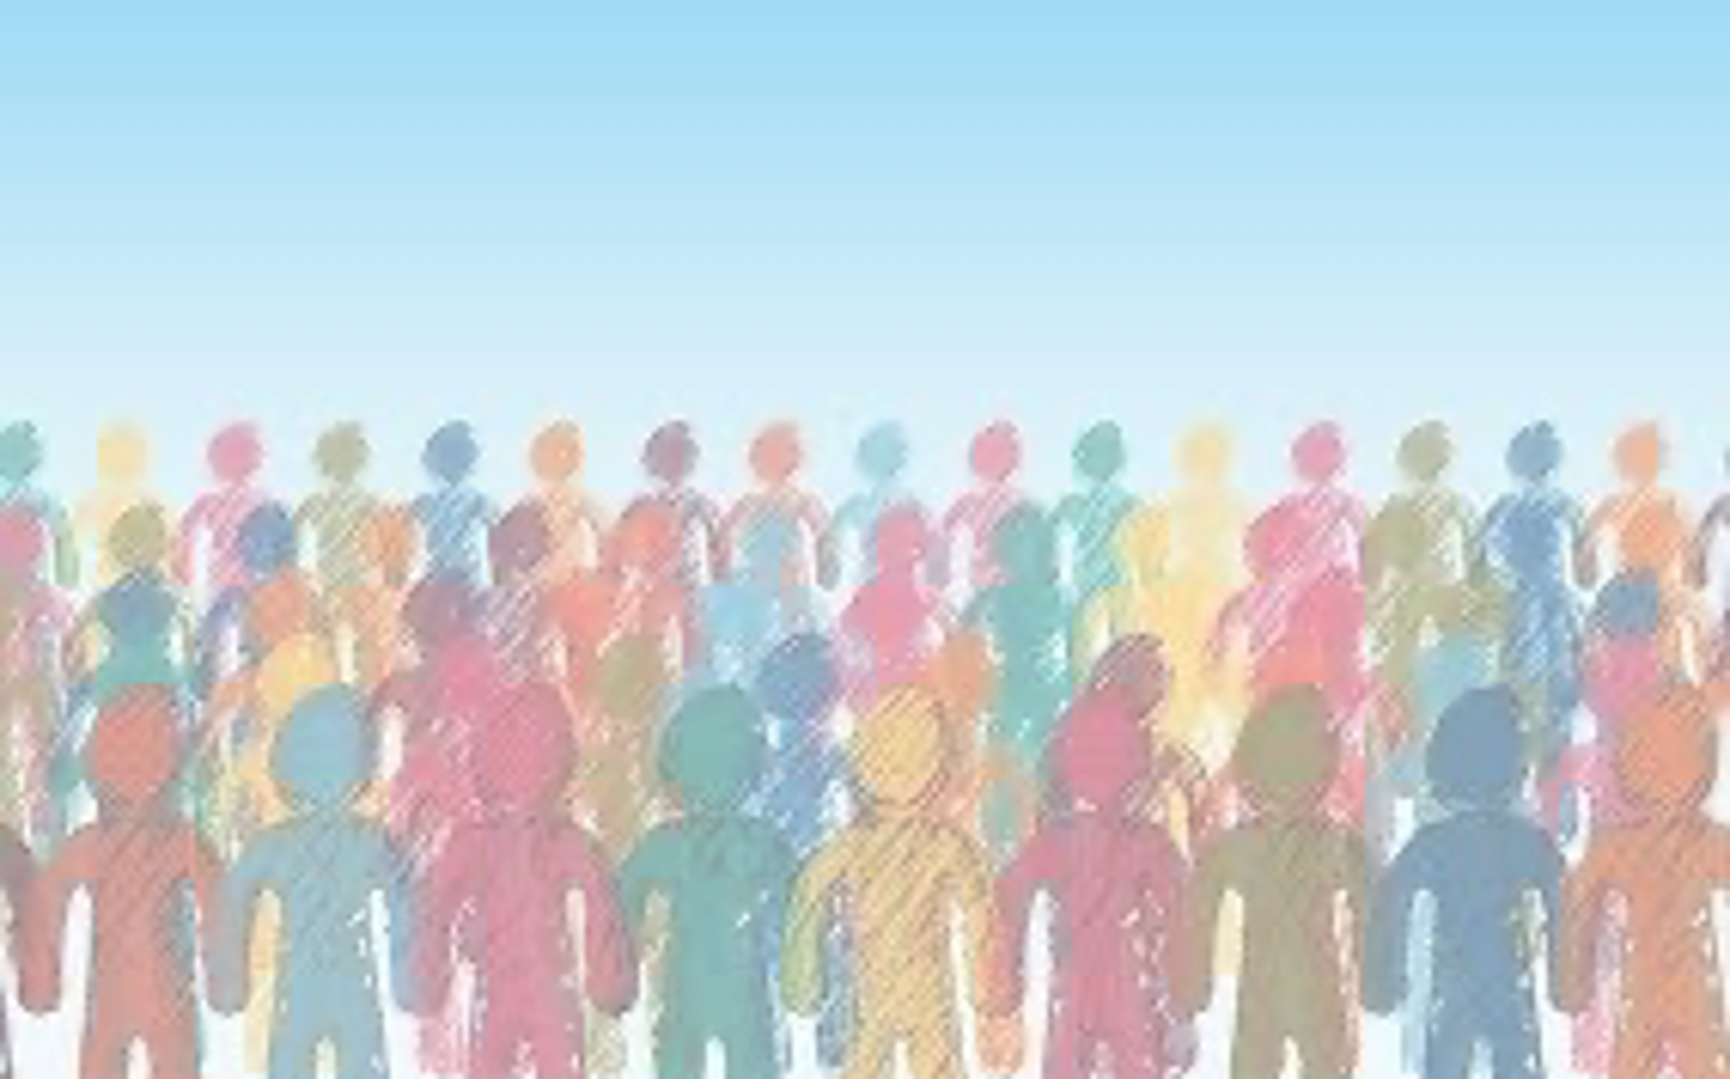
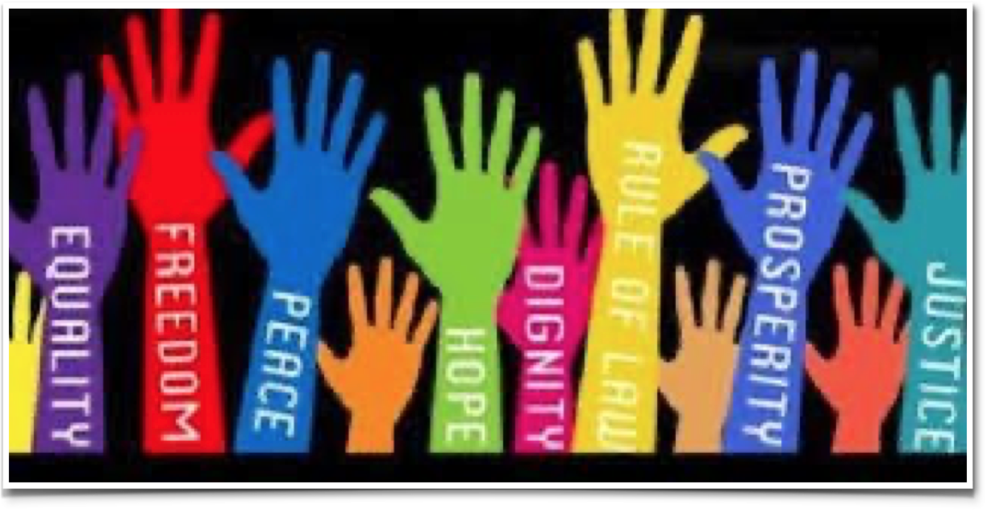
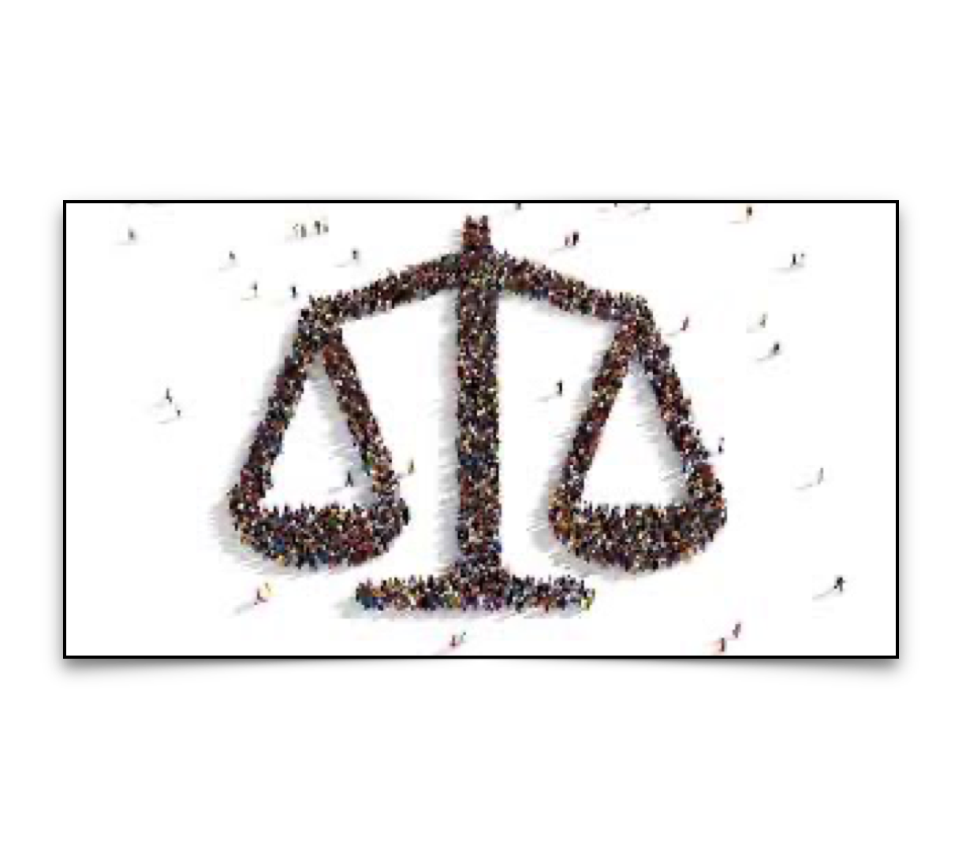
Giovanni 13, 15-16
«Se dunque io, il Signore e il Maestro, ho lavato i vostri piedi, anche voi dovete lavarvi i piedi gli uni gli altri. Vi ho dato infatti l'esempio, perché come ho fatto io, facciate anche voi» (Giovanni 13, 15-16).
In questa citazione di Giacomo è racchiuso il concetto fondamentale che bisogna comprendere se si vuole trattare il tema della giustizia sociale. Il messaggio che trasmette è quello dell’amore verso il prossimo e della collaborazione. Giacomo fa capire che siamo tutti uguali, non ci sono persone più o meno importanti quando si tratta di giustizia sociale e che quindi nessuno si deve tirare indietro quando si tratta di compiere un’ opera di bene o di aiutare il prossimo. Spesso accade che ci siano persone maggiormente prese in considerazione dalla società e con privilegi più grandi rispetto ad altre che invece restano emarginate e senza nessun tipo di aiuto. É necessaria, quindi, una collaborazione da parte di tutti per riuscire a vivere in un mondo migliore e non bisogna considerarsi superiori rispetto a qualcun altro per nessun motivo, al contrario se si vede una persona in uno stato di difficoltà è importante fare tutto ciò che ci è possibile per aiutarla perché solo in questo modo riusciremo a trovare una soluzione ai problemi creati dall’ingiustizia sociale.
Flavia Tuzza

Slide 12
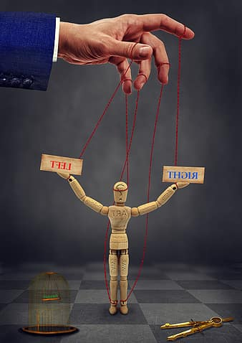
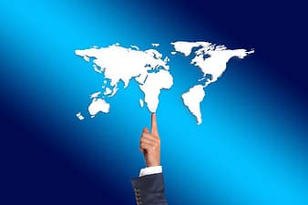
La giustizia sociale si basa sui concetti di diritti e di uguaglianza.
La Bibbia ci insegna che Dio è un Dio di giustizia. Spesso fa riferimento alle persone che non erano in grado di badare a loro stesse e che non avevano alcun mezzo di sostentamento.
Giovanni 2:29 “Se sapete che egli è giusto sappiate che anche quelli che praticano la giustizia sono nati da lui”
Matteo 22:39 “Ama il tuo prossimo come te stesso”
Io credo che il concetto di giustizia sociale sia presente costantemente. Infatti, la giustizia è un’azione che, per fede, dovrebbe emergere nella nostra vita quotidiana.
Federica Zlatov

Slide 13
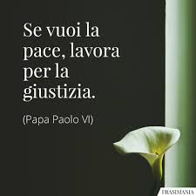
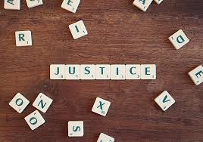
Matteo 5:19-20 Matteo Finucci
“Chi dunque avrà violato uno di questi minimi comandamenti e avrà così insegnato agli uomini, sarà chiamato minimo nel regno dei cieli; ma chi li avrà messi in pratica e insegnati sarà chiamato grande nel regno dei cieli. Poiché io vi dico che se la vostra giustizia non supera quella degli scribi e dei farisei, non entrerete affatto nel regno dei cieli.” Matteo 5:19-20.
La giustizia molto spesso non si ottiene con la pace ma è
fondamentale per quest’ultima

